Slide 1
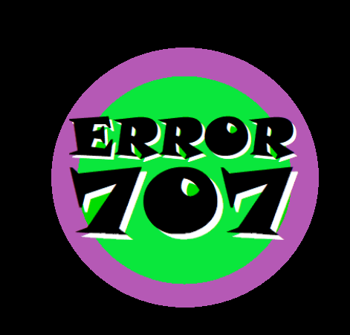
Solveur des 7 Erreurs
Gestion de Projet
Mohamed BEN SAAD Elias ABDELLI
Jessy COLOMBO Yogurtha SEKHI
Banta SYLLA Khalid BARAKAT
Client: Olivier BODINI Année : 2018-2019
Enseignant : Lionel Pournin & Antoine KASZCZYC Université Parix XII : Institut Galilée

Slide 2
Sommaire
Présentation du projet
Plan d’action
Application
Convolution
Calibrage
Détection
Solution
Conclusion

Slide 3
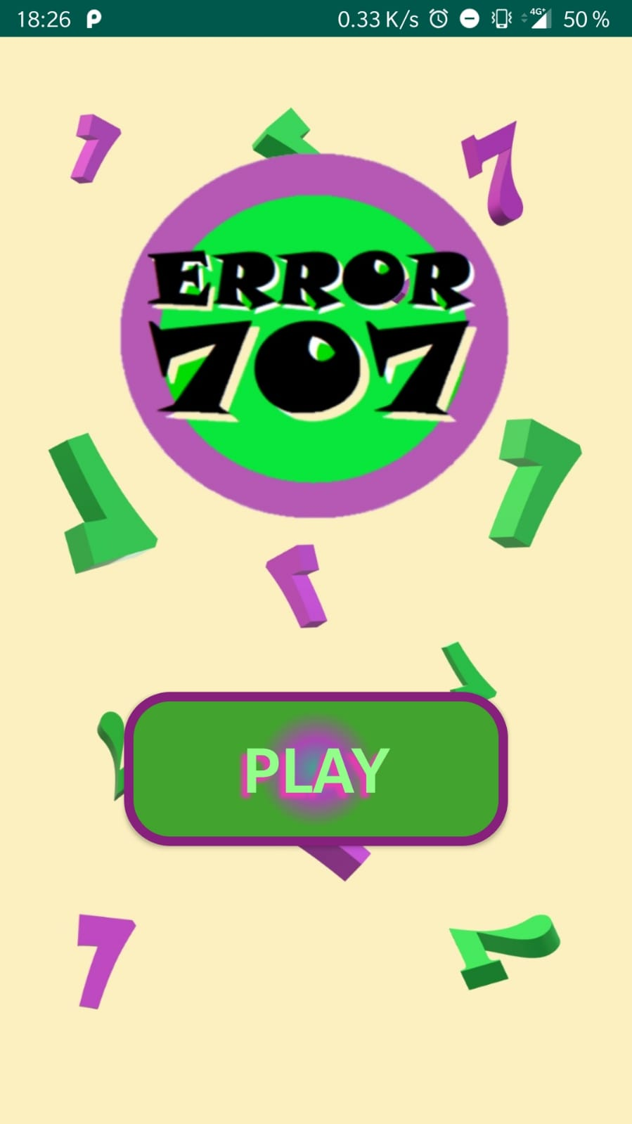
Présentation du projet
Client : Olivier BODINI
Solveur du jeu des sept erreurs sur application Android
- Deux images / photos
- Sept différences entre elles
- Détection automatique des erreurs
- Mise en évidence de celles-ci

Slide 4
Plan d’action
Périodes | Team | Mohamed, Jessy et Elias |  | Banta, Khalid et Yogurtha
Semaine 1 & 2 | Taches | Familiarisation avec l’environnement Android Studio |  | Apprentissage sur le traitement d’image en JAVA
Semaine 3 & 4 | Fusion | Intégration du code de traitement à l’IDE Android
Semaine 5 à 8 | New Team | Jessy & Yogurtha | Mohamed & Khalid |  | Banta & Elias
 | Adaptation | Convolution | Calibrage |  | Détection

Slide 5
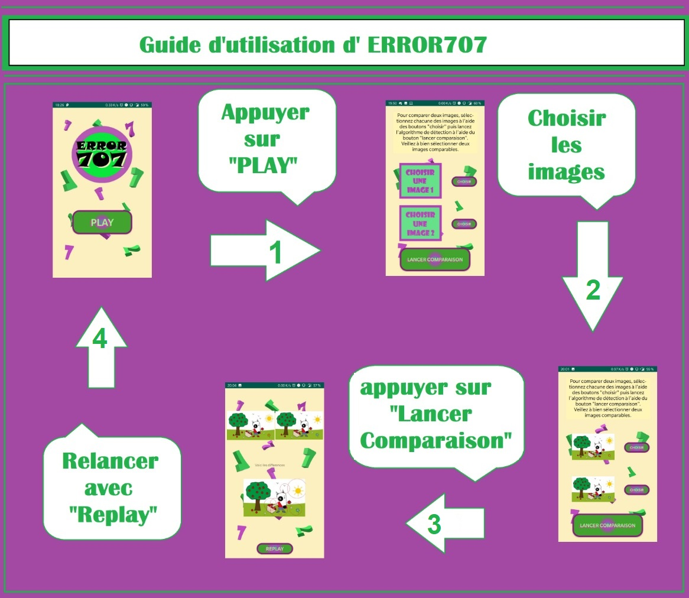
Application
- Android Studio
- JAVA
- Xml

Slide 6
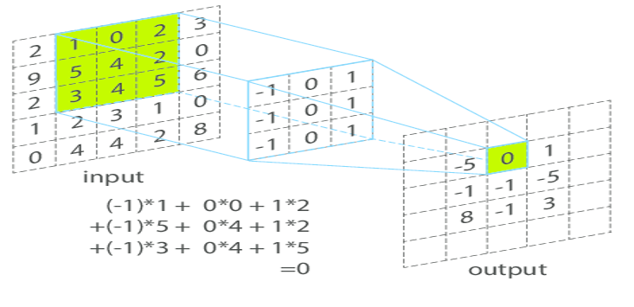
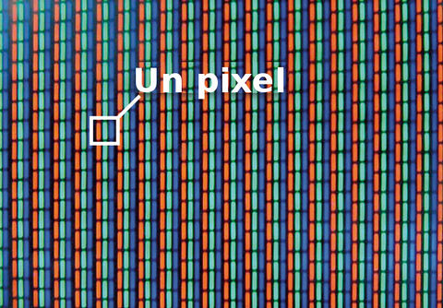
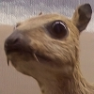

Convolution
- Image numérique
- Bitmap
- Principe de convolution
- Gaussian Blur

Slide 7
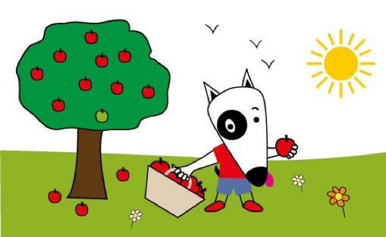
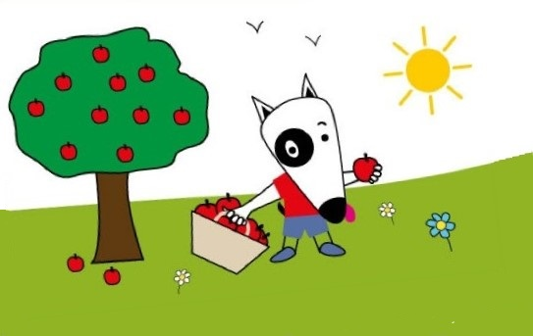
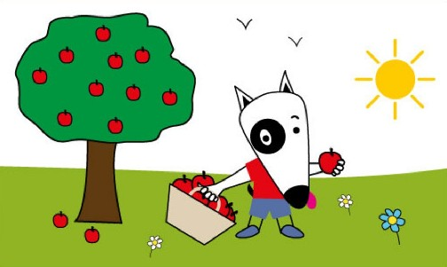
Calibrage
- Principe du calibrage
- Translation
- Rotation
- Superposition

Slide 8
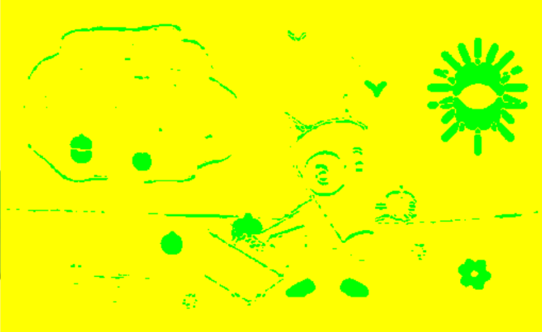
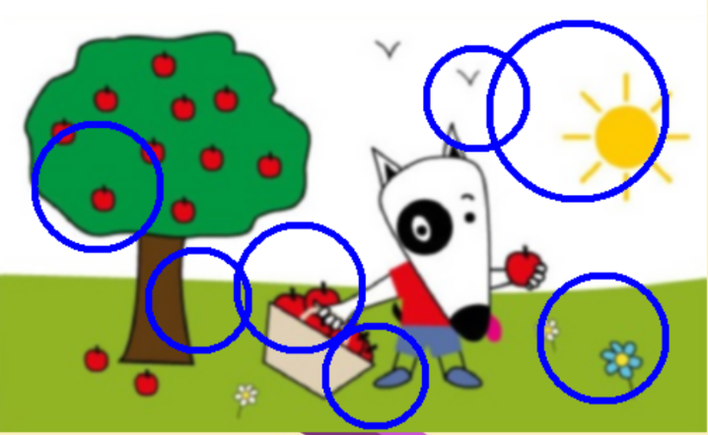
Détection
- Binarisation
- Subdivision
- Recensement des erreurs
- Mise en évidence

Slide 9

Solution
- Résultat obtenus
- Prévision

Slide 10
Conclusion
- Gestion d’une équipe
- Gestion du temps
- Communication basée sur l’écoute active
- La recherche efficace
- Apprentissage autodidactique
- Une gestion complète d’un projet
MERCI

